Slide 1
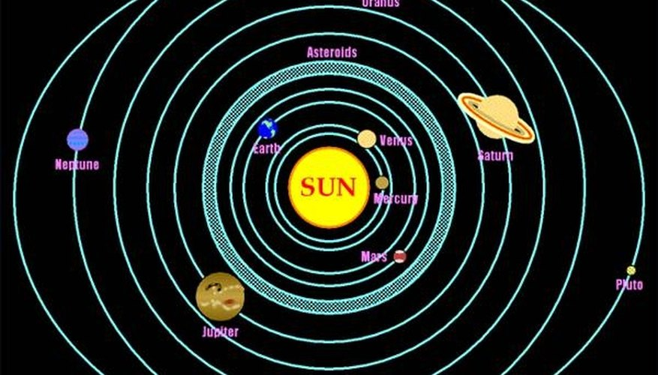
স্বাগতম
জ্যোর্তি বিজ্ঞান

Slide 2
শিখনফলঃ ১.মহাবিশ্বের সৃষ্টি রহস্য ২.বিগ ব্যাং,ব্ল্যাক হোল ৩.সৌরজগৎ,গ্রহ সমূহ ৪.ধুমকেতু,নক্ষত্র সমূহ,নীহারিকা ও উল্কা । ৫.গ্যালাক্সি সমূহ ৬.রেডিও টেলিস্কোপ,হাবল স্পেস টেলিস্কোপ,গামা রে টেলিস্কোপ

Slide 3
এডুইন হাবল মহাবিশ্বের সৃষ্টি রহস্য প্রদান করেন।

Slide 4
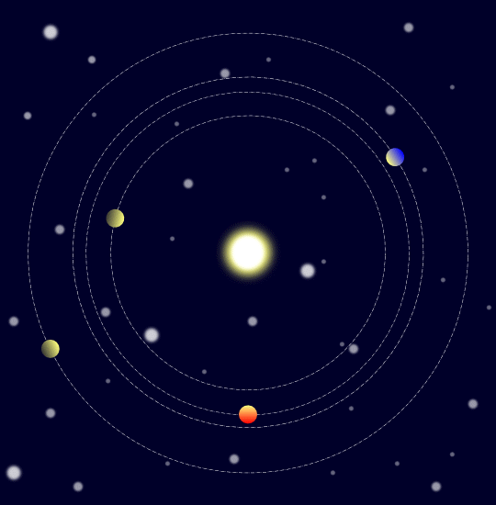
মহাবিশ্ব সৃষ্টির রহস্য
মহাবিশ্বের সম্প্রসারণ ( The expation of the univers ) :

Slide 5
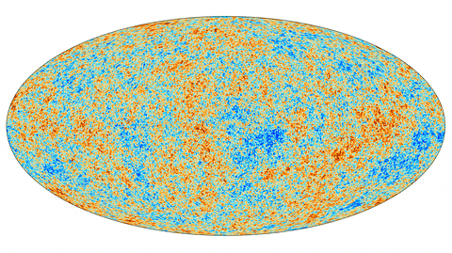
মহাবিশ্ব সৃষ্টির রহস্য
মহাজাগতিক মাইক্রোওয়েভ পশ্চাৎপট বিকিরণ ( The cosmic microwave background radiation ) :

Slide 6
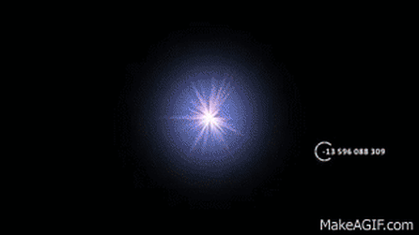
বিগ ব্যাংগ তত্ত্ব
বিগ ব্যাংগ তত্ত্ব ( The Big Bang Theory ) :

Slide 7
মহাবিশ্বের সৃষ্টি রহস্য

Slide 8
স্টিফেন হকিংস বিগ ব্যাং তত্বের ধারনা প্রদান করেনে।

Slide 9
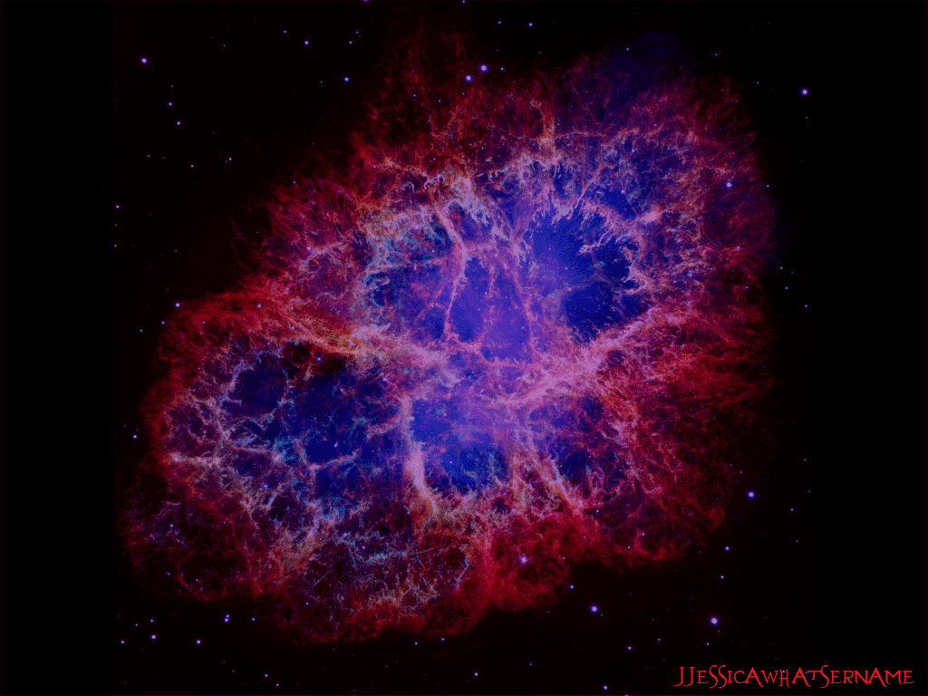
মহাবিশ্বের অন্তিম পরিণতি
মহাবিশ্বের অন্তিম পরিণতি ( The Ultimate Fate of the Universe ) :

Slide 10
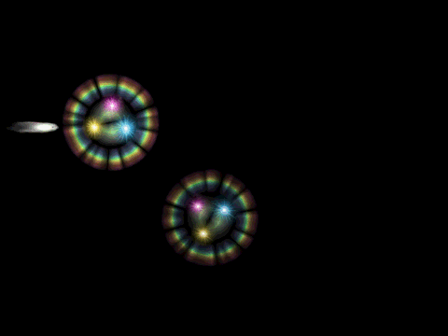
ফার্মিওন কণা
(১) কোয়ার্ক ( Quark ) :

Slide 11
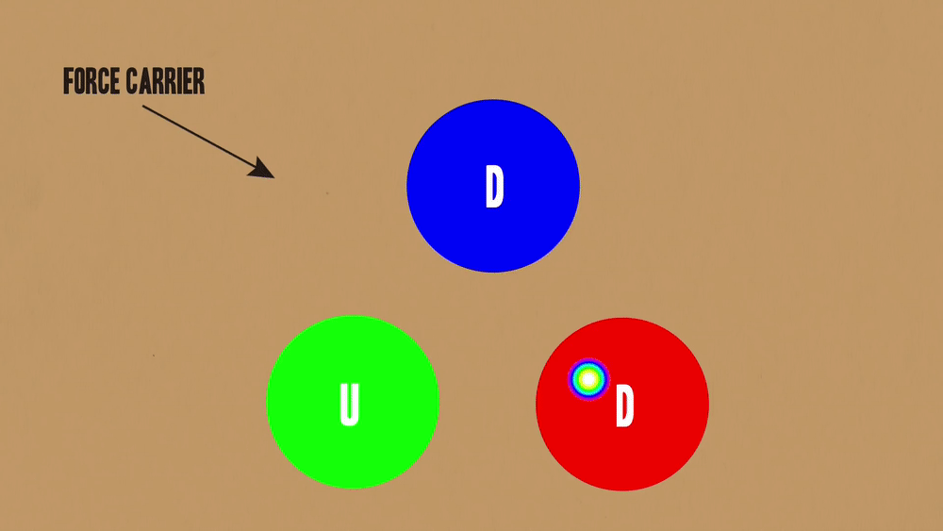
ফার্মিওন কণা
(২) লেপটন ( Lepton ) :

Slide 12
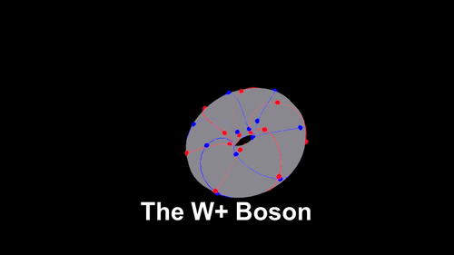
বোসন কণা
(১) গজ বোসন ( Gauge Boson ) :

Slide 13
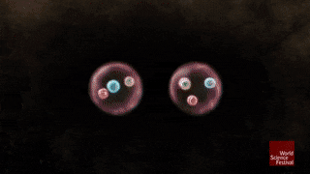
বোসন কণা
(2) হিগস বোসন ( Higgs Boson ) :

Slide 14
বিগ ব্যাং

Slide 15
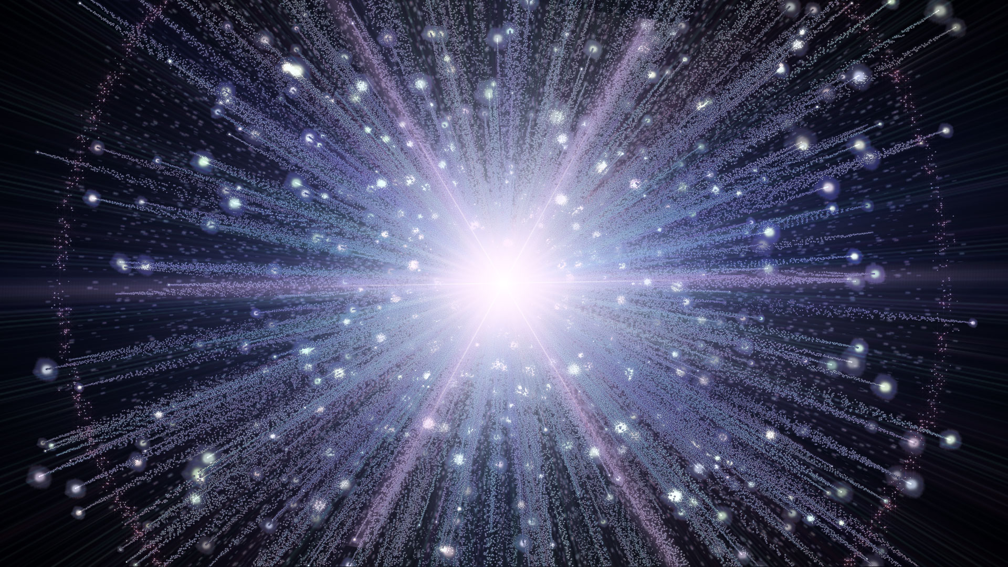
BIG BANG

Slide 16
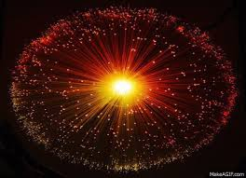
BBIG BANG

Slide 17
বিগ ব্যাং মডেল
সৃষ্টির শুরুতে বিশ্বের বস্তু ও শক্তি উভয়ই বিশাল ভরে কেন্দ্রীভূত
ছিল যাকে মহাজাগতিক ডিম বলে আখ্যায়িত করা হয়েছিল।
এর ভিতরের অধিক তাপ ও চাপের কারনে সৃষ্টি হয় মহাবিস্ফোরন এবং শুরু হয় মহাসম্প্রসারন।
ভর -
ঘনত্ব -

Slide 18
ব্ল্যাক হোল

Slide 19
সৌরজগতের গ্রহ সমূহ

Slide 20
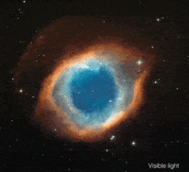
তারকারাজির জীবনচক্র
তারকারাজির জীবনচক্র ( Life cycle of Stars ) :

Slide 21
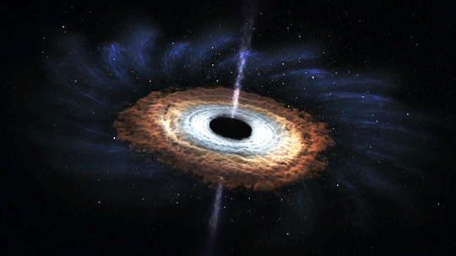
কৃষ্ণ বিবর
কৃষ্ণ বিবর ( Black Hole ) :

Slide 22
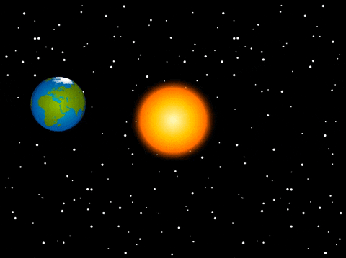
সূর্যের পরিণতি
সূর্যের পরিণতি ( Ultimate Fate of Sun ) :

Slide 23
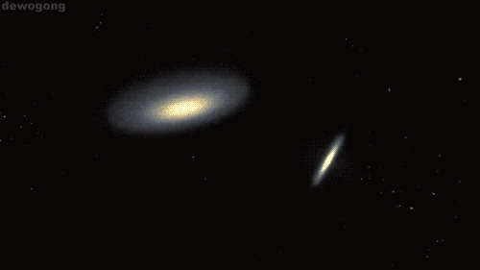
গ্যালাক্সি
গ্যালাক্সি ( Galaxy) :

Slide 24
ধূমকেতু

Slide 25
উল্কা

Slide 26
নক্ষত্র সমূহ

Slide 27
গ্যালাক্সি

Slide 28
রেডিও গ্যালাক্সি

Slide 29
সর্পিল গ্যালাক্সি

Slide 30
নীহারিকা

Slide 31
কাঁকড়া নীহারকিা

Slide 32
রেডিও টেলিস্কোপ

Slide 33
হাবল স্পেস টেলিস্কোপ

Slide 34
এক্সরে টেলিস্কোপ

Slide 35
গামা-রে টেলিস্কোপ

